Slide 1
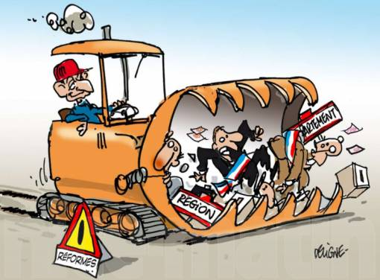
Réforme territoriale
ATTAC Gard rhodanien

Slide 2
Rappel historique: la décentralisation
La France est un pays de forte tradition centralisatrice. Aussi, après l'échec du référendum de 1969 sur la régionalisation, la décentralisation entreprise par les lois Defferre de 1982 - 1983, apparaissait comme une rupture.
La Loi constitutionnelle du 28 mars 2003, relative à l'organisation décentralisée de la République, modifie l'article I de la Constitution, et dispose désormais que "l'organisation de la République est décentralisée". L'exposé des motifs précise que "sans remettre en cause l'unité de la Nation, la décentralisation enrichit la vie démocratique et contribue à une application moins abstraite du principe d'égalité des citoyens devant la loi".

Slide 3
L’esprit d’une loi
L'article 72 de la Constitution, modifié par la loi, explicite le principe de subsidiarité : "Les collectivités territoriales ont vocation à prendre les décisions pour l'ensemble des compétences qui peuvent le mieux être mises en œuvre à leur échelon." Inspirée par l'idée que "la décentralisation des compétences doit aller de pair avec le développement de la faculté d'expression directe dont disposent les citoyens au niveau local"

Slide 4
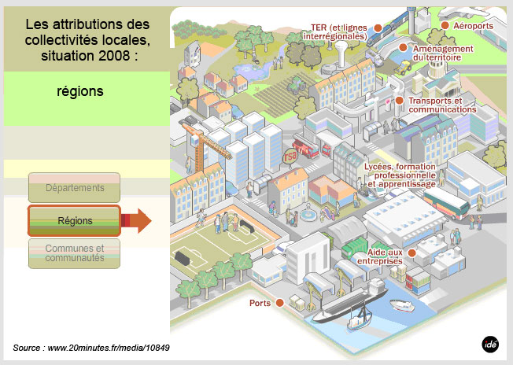

Slide 5
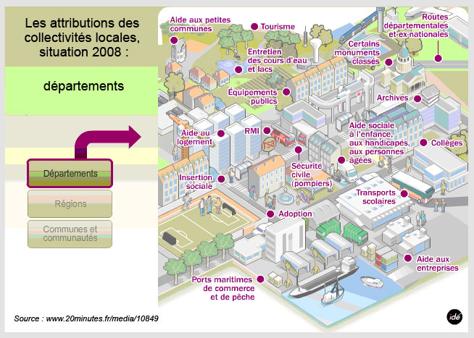

Slide 6
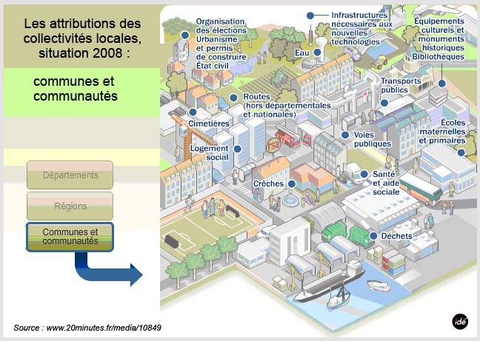

Slide 7
La réforme territoriale: sa justification par Brice Hortefeux ministre de l’intérieur
Le statu quo n’est plus possible pour 3 raisons
1ère raison : il y a unanimité de tous les rapports pour en finir avec :
L’empilement des structure: « le mille feuilles administratif» « les lasagnes »
L’enchevêtrement des compétences
2ème raison : ces chevauchements institutionnels ont un coût exorbitant.
En 25 ans, les dépenses des collectivités locales ont augmenté deux fois plus vite que la richesse nationale.
Les dépenses locales qui s’alourdissent de 40 milliards d’euros entre 2003 et 2007 en dehors de tout transfert de compétence
les impôts locaux, avec une progression de +3,6% des taux en moyenne cette année
les effectifs de la fonction publique territoriale, qui augmentent de 36 000 nouveaux emplois en 2007
3ème raison :
l’État local est, lui-même, engagé dans un processus de modernisation.
Sous l’impulsion du Président de la République, l’État réforme profondément son administration territoriale. Des services locaux sont regroupés en quelques directions régionales sans doublons et des économies sont réalisées.

Slide 8
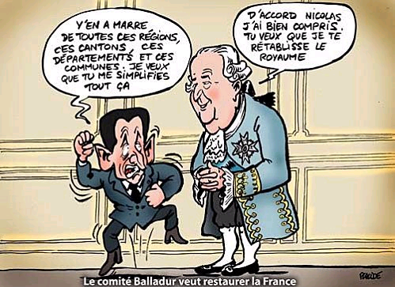
Les propositions du rapport Balladur retenues par le gouvernement

Slide 9
Organiser les collectivités territoriales autour de 2 pôles
Un pôle régions-départements
Grâce à la création du conseiller territorial siégeant à la fois au conseil général et au conseil régional. Il y aura, en tout, 3 000 conseillers territoriaux, les élus représentant les territoires seront donc deux fois moins nombreux, mais deux fois plus puissants et deux fois plus performants.
Un pôle communes-intercommunalité

Slide 10
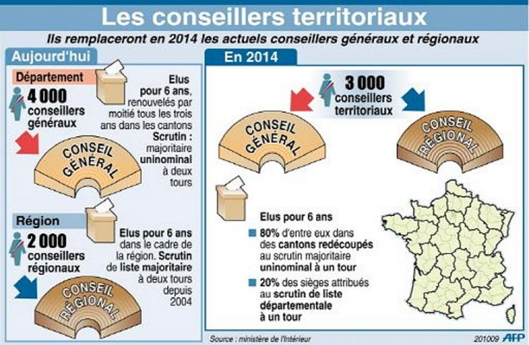
Election mixte pour les conseillers territoriaux

Slide 11
Permettre aux collectivités qui le souhaitent de se regrouper
Des communes nouvelles pourront être créées selon une procédure plus simple, plus souple et plus incitative, de même, les départements qui le souhaitent pourront choisir de se regrouper, les régions auront aussi cette faculté.

Slide 12
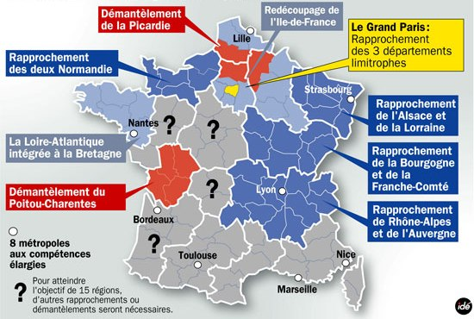
Passage de 22 à 15 régions

Slide 13
Créer des métropoles pour soutenir la compétition avec leurs concurrentes européennes
Des métropoles pourront être créées sur la base du volontariat. Ce seront des EPCI aux compétences très renforcées et très intégrés financièrement, elles pourront bénéficier de transferts de compétences des départements et des régions

Slide 14
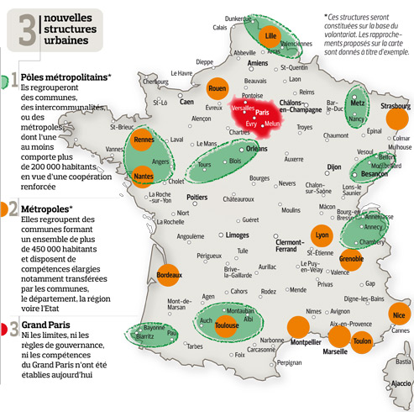

Slide 15
Clarifier les compétences des différents niveaux de collectivités
La clause générale de compétences des communes ne sera pas remise en cause.
La répartition des compétences des régions et des départements sera organisée autour de principes clairs:
- Le législateur confiera aux régions et aux départements des compétences qui sont en principe exclusives; ainsi, lorsque le législateur attribuera une compétence à la région ou au département, l’autre collectivité ne pourra pas l’exercer.
- Si certaines compétences restent partagées, une collectivité pourra être désignée chef de file.
- Le département et la région conserveront une capacité d’initiative dans les domaines où la législation est inexistante et si un intérêt local le justifie.

Slide 16
Donner aux collectivités locales des ressources favorisant le développement économique des territoires.
La taxe professionnelle sera supprimée.
La TP est remplacée par une contribution économique territoriale (CET), qui comportera une part foncière et une part assise sur la valeur ajoutée.
A compter de 2011, chaque niveau territorial bénéficiera de nouvelles ressources fiscales :
- Communes et EPCI : taxe d’habitation, taxe sur le foncier bâti
(TF) et le foncier non bâti, cotisation foncière des entreprises (CFE), CVAE (26,5% du produit), IFER, taxe sur les surfaces commerciales (TasCom) ;
- Départements : taxe foncière, CVAE (48,5% du produit), IFER, solde de taxe sur les conventions d’assurance (TSCA) et de droits de mutation à titre onéreux (DMTO) ;
- Régions : CVAE (25% du produit), IFER.

Slide 17
Analyse critique:
Après le « moins d’Etat » le moins de « collectivités territoriales » ou chronique d’une recentralisation déguisée

Slide 18
Affaiblir la démocratie locale
En éloignant les élus et les centres de décisions des citoyens:
Avec la création des conseillers territoriaux, réduisant de moitié les effectifs actuels et les surchargeant de compétences, on privilégie le niveau le plus globalisant: la région et on affaiblit le lien avec le citoyen. Les conseillers territoriaux seront détournés de leurs préoccupations locales actuelles, absorbés, par la volonté de suprématie des grands pôles métropolitains.

Slide 19
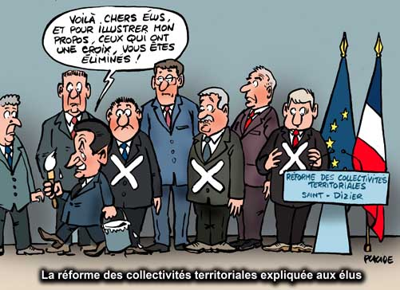

Slide 20
Affaiblir le poids des collectivités territoriales
En supprimant pour la région et le département la clause de compétence générale.
La suppression de la clause de compétence générale limite largement la force d’initiative des collectivités territoriales et remet en cause le couple liberté-responsabilité. On peut clarifier les compétences sans brimer les libertés ni porter atteinte au droit à l’initiative, c’est le sens profond d’une République décentralisée.

Slide 21
En asphyxiant les communes
Suppression de la taxe professionnelle:
La suppression de la taxe professionnelle, même remplacée par une dotation de l’Etat remet en cause le principe constitutionnel de libre administration des collectivités territoriales qui deviendront de simples prestataires des services décidés par l’Etat.
Les collectivités locales seront incitées à compenser la perte de la TP par les impôts sur les ménages. Rappelons que 40% des recettes de fonctionnement des collectivités sont assurées par les impôts locaux et la taxe professionnelle représente 44,3% des produits apportés par les impôts locaux aux collectivités locales.
Après la réforme il manquera 2,62 Milliards aux collectivités locales et EPCI que l’Etat compensera avec le fonds national de garantie de ressources FNGIR, mais avec un versement dégressif de 5% par an.

Slide 22
Ouvrir des secteurs à la privatisation
Cet affaiblissement des compétences et de la démocratie locale ne profite pas pour autant aux administrations déconcentrées qui elles aussi, par la LOLF et la RGPP, ont vu leur moyens et leur effectifs se réduire.
Le champ sera donc largement ouvert au secteur privé pour occuper les espaces abandonnés par la responsabilité publique. Des pans entiers de services rendus aux habitants grâce aux choix locaux et à la proximité vont disparaître, être plus chers ou privatisés.

Slide 23
Faire le choix de l’Europe des régions
Depuis longtemps la droite et le patronat rêvent d’un paysage institutionnel à trois niveaux: grandes communes, grandes régions et Europe.

Slide 24
La méthode: du Big Bang au Bling Blang
Nous retrouvons sans surprise la méthode Sarkozy:
- Un gros effet d’ annonce de réforme indispensable à faire c’est l’effet Big Bang.
- Une pratique sans concertation ni des citoyens, ni des assemblées, ni des élus.
- Un retoquage des textes par amendements des deux chambres qui rend illisible la cohérence d’ensemble et la vide de sens.
Pour aboutir à des mesures incohérentes, nocives à termes et à seul effet Bling Blang.
Pour la réforme des territoires c’est la même méthode:
On crée la surprise par effet d’annonce: suppression de la TP.
On désinforme et caricature.
On crée la confusion en mettant tout en chantier en même temps, y compris avec d’autres réformes en cours, le parlement ne peut plus suivre et les oppositions s’épuisent.
On crée des diversions sur des leurres secondaires: suppression des départements.

Slide 25
Résultat: masquer le fond
La confusion territoriale sera à son comble: on n’a pas touché aux 36 700 communes.
Le mille feuilles se verra augmenté d’une couche supplémentaire avec la métropole.
Les chevauches des compétences ne seront pas clarifiés.
MAIS
On aura moins de démocratie locale.
On aura moins de services publics.
On aura plus de fiscalité locale.
La méthode: on modifie d’abord les structures, on définit ensuite les compétences, on s’occupe enfin des finances, peut paraître logique mais elle a surtout pour but de ne pas faire s’interroger sur un changement radical d’orientation de politique générale: une recentralisation du pouvoir.

